Slide 1





Kontaktní místa
pro bydlení

Slide 2


Zřízení kontaktních míst pro bydlení
ZPB stanovuje základní síť povinných KMB ve 115 ORP
V hl. m. Praze vznikne 22 KMB na městských částech
Dále se o KMB v Praze rozhoduje statutem
Kritéria zohledněná při sestavení základní sítě:
Počet osob v bytové nouzi a počet osob ohrožených bytovou nouzí v ORP
    Dojezdová vzdálenost od nejbližšího KMB
90 ORP, která nejsou v základní síti, měla možnost se do sítě zapojit (opt-in) – pomocí nařízení vlády
Rozhodnutí rady, zaslání informace MMR, doplnění do návrhu nařízení vlády
Správní obvody rozděleny na základě finálního seznamu KMB
Zapojeno 17 dobrovolných KMB
Strana
2

Slide 3
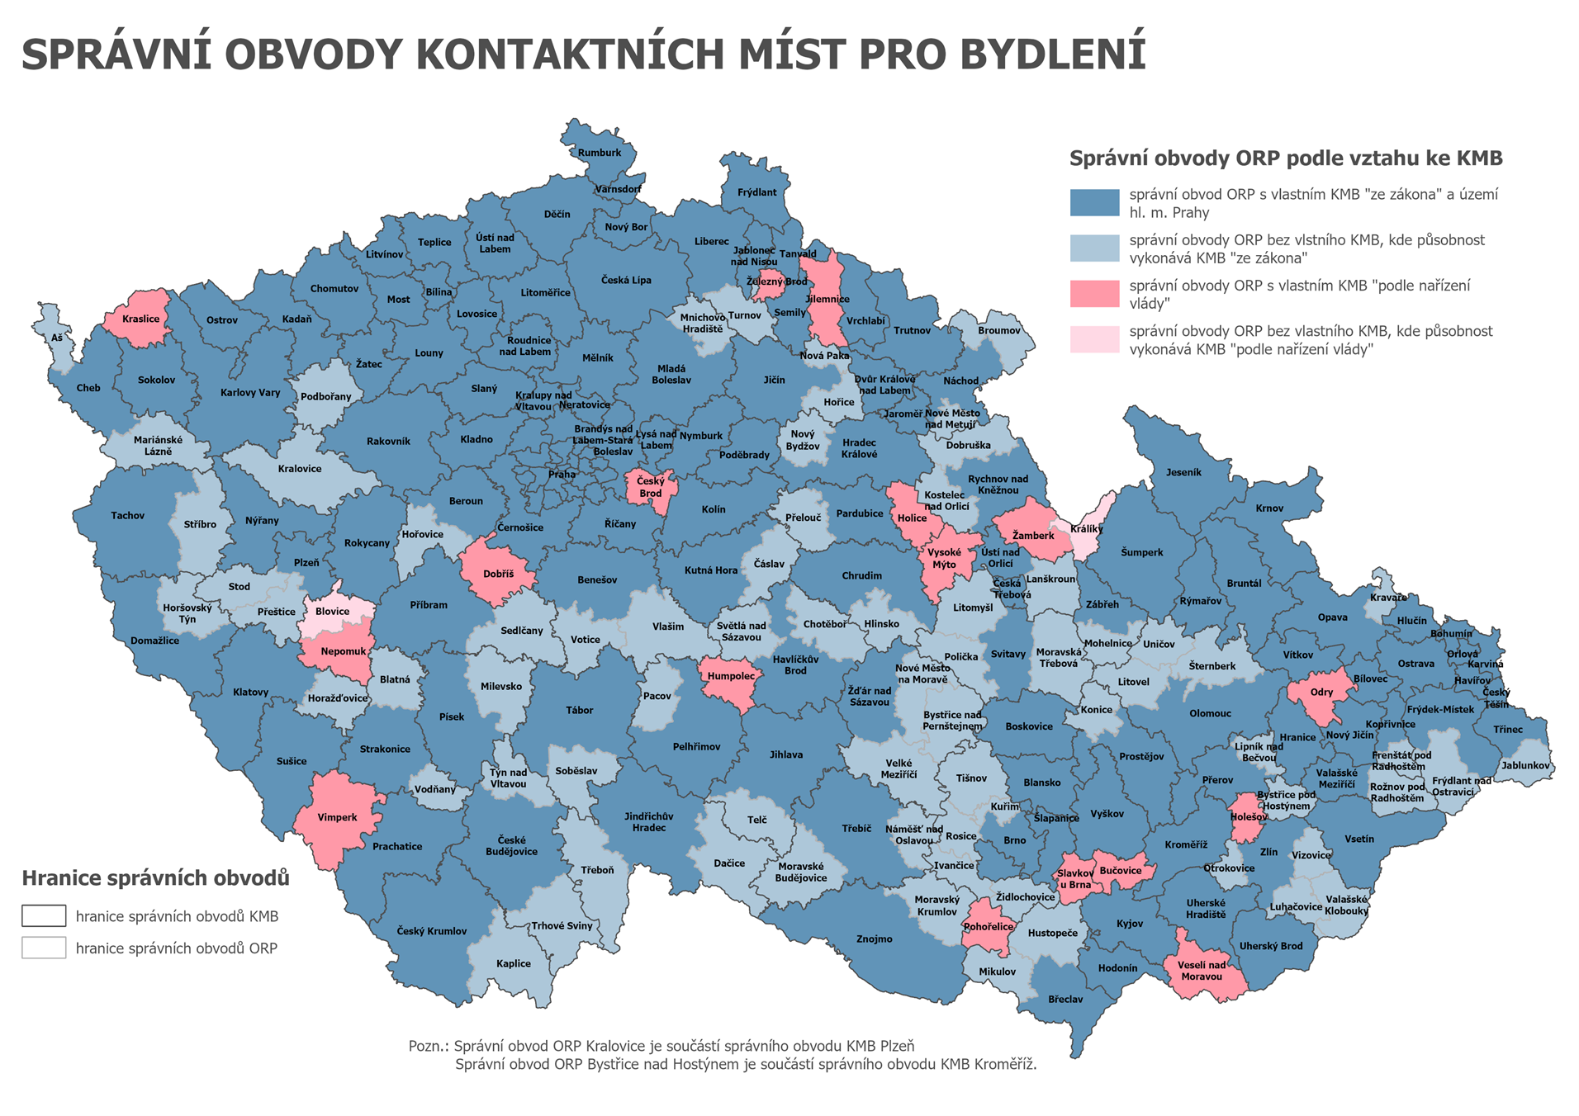

Strana

Slide 4
Financování KMB
Navýšení příspěvku na výkon státní správy v přenesené působnosti
    jednání o návrhu zákona o státním rozpočtu budou pokračovat
    Návrh MMR: výpočty z RIA pro 205 KMB; pokud KMB obsluhuje správní obvod jiného ORP, připočítal by se mu i původně navrhovaný příspěvek tohoto ORP
        vyčíslení vychází z vypočítaných úvazků – ty jsou kalkulovány pomocí indexů reflektujících počty domácností v bytové nouzi a počty domácností s potřebou poradenství
Strana
4

Slide 5
Klíčové agendy kontaktního místa
Jsou základním nástrojem prevence - poskytují poradenství pro získání a udržení bydlení
Posuzují bytovou nouzi osob a zapisují je do evidence
Provádějí kontrolu bytů v systému a zapisují je do evidence
Koordinují a kontrolují poskytování podpůrných opatření
Vypracovávají zprávu o bydlení
Strana
5

Slide 6
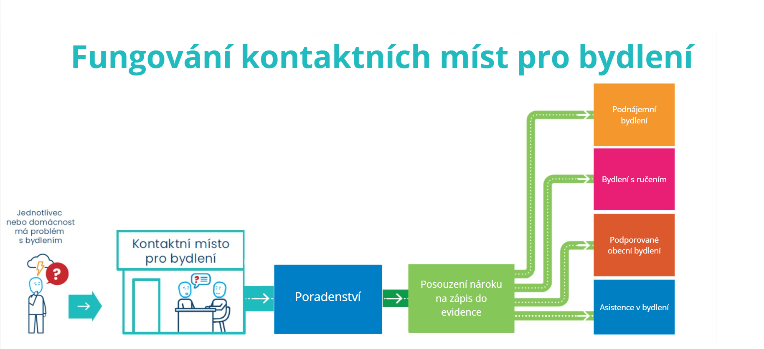



Strana

Slide 7

Poradenství v bydlení pro všechny
Provádí se formou rozhovoru, pracovník o poskytnutí poradenství provede záznam v evidenci
Obsah poradenství:
informování o možnostech bydlení ve správním obvodu kontaktního místa, které jsou dostupné a vhodné pro žadatele,
poradenství v oblasti nájemních vztahů,
pomoc s orientací v dávkovém systému a doporučení uplatnění nároku na konkrétní dávky
doporučení dalších podpůrných služeb (sociálního odboru obce, poskytovatele sociálních služeb, vč. dluhových poraden, bezplatné nebo placené právní poradny, poskytovatele pobytových služeb a podobně), včetně předání kontaktu
Strana
7

Slide 8

Posouzení bytové nouze a potřebnosti podpůrných opatření
Žádost o zápis údaje o potřebě podpůrného opatření
    Osoba žádá o bytové podpůrné opatření, asistenci v bydlení nebo kombinaci
Kontaktní místo posuzuje, zda a jaké údaje do evidence (pořadníku) zapsat
    Posouzení, zda je domácnost v bytové nouzi
    KMB může realizovat šetření bytové situace
    Součástí je vyhodnocení příjmů domácnosti – reziduální příjem max. 1,6násobek životního minima (posuzuje Úřad práce v rámci závazného stanoviska)
    Zápis specifických potřeb
    Posouzení zvláštní zranitelnosti podle přílohy č. 4 zákona
Správní řízení se speciálními ustanoveními vůči správnímu řádu
Strana
8

Slide 9
Zvláště zranitelné osoby
Osoba je zvláště zranitelná pokud je v bytové nouzi a současně splňuje některou z těchto podmínek:
a) přísluší nejméně k jedné ze skupin zvláště zranitelných osob podle přílohy č. 4 k tomuto zákonu,
b) má 3 roky v evidenci zapsán údaj o potřebě bytového podpůrného opatření a nedošlo k uspokojení bytové potřeby.
Příloha č. 4 zákona:
Ohrožené děti Zranitelní mladí dospělí Osoby se zdravotním postižením, nebo závažným onemocněním (vč. podskupiny osob se závažnou duševní poruchou nebo poruchou chování) Oběti domácího násilí Osoby samostatně pečující o dítě Osoby v domácnosti s více dětmi Osoby ve výkonu trestu odnětí svobody nebo vazby a osoby po propuštění z výkonu trestu odnětí svobody nebo vazby | Osaměle žijící osoby starší 65 let Osoby před opuštěním pobytového zařízení sociální služby nebo lůžkové péče ve zdravotnickém zařízení a osoby nedávno opustivší pobytové zařízení sociální služby nebo lůžkovou péči ve zdravotnickém zařízení Oběti trestného činu Váleční veteráni Osoby diskriminované na trhu s bydlením Osoby bez střechy a osoby bez bytu Osoby v dlouhodobé bytové nouzi Osoby v oddlužení
Strana
Strana
9
9

Slide 10

Kontrola kvality bytů v systému
O zápis bytu do evidence žádá poskytovatel podpůrných opatření.
KMB byt do evidence zapíše, pokud
Splňuje základní funkční standardy bytu (příloha zákona č. 1),
vlastník nemá dluh vůči SVJ,
případné poskytování podpůrného opatření v souvislosti s bytem nezhorší míru sociálního a prostorového vyloučení (směrnice)
je-li to potřeba ke zjištění stavu věci, obstará si KMB další podklady, např. ohledáním na místě.
Nejsou-li splněny předpoklady pro zápis bytu do evidence, KMB byt nezapíše a vyrozumí o tom, společně s důvody, žadatele (a případně vlastníka).
Zápis bytu do evidence – podmínka pro přiznání příspěvku poskytovateli krajským úřadem – v rámci řízení se dokládá i nájemní smlouva, aby bylo zřejmé, že sjednané nájemné je nejvýše místně obvyklé nájemné dle cenových map, a kontroluje se i minimální délka smlouvy a to, zda bude domácnost schopna platit nájemné v bytě.
Strana
10

Slide 11

Koordinace místní sítě podpůrných služeb a nástrojů v oblasti bydlení
    KMB komunikuje s poskytovateli asistence, garancí a bytů podporovaného bydlení, zjišťuje kapacity, preferované cílové skupiny apod.
    propojování poskytovatelů a zapsaných osob – různé postupy dle specifik potřebných a procesů poskytovatelů (např. pomoc s vyplněním žádosti o obecní byt…)
    komunikace s Úřadem práce, samosprávami, …
Strana
11

Slide 12
Kontrola poskytování podpůrných opatření
Kontaktní místo alespoň jednou ročně kontroluje, zda je podpůrné opatření, na které byl přiznán příspěvek, poskytováno řádně.
KMB může podávat podněty ke kontrole podmínek pro udělení pověření prováděné krajskými úřady dle či podněty k zahájení řízení o zrušení pověření.
Strana
12

Slide 13

Zpráva o bydlení
Obsahuje
a) zhodnocení bytových potřeb obyvatel a uspokojování těchto potřeb,
b) kolikrát bylo poskytnuto základní poradenství,
c) zhodnocení sociálního a prostorového vyloučení v oblasti bydlení,
d) informaci o počtu bytů ve vlastnictví obcí a krajů, o jejich využití, popřípadě důvodu jejich nevyužití,
e) informaci o plánované změně počtu bytů,
f) odhad potřeby poskytování poradenství a podpůrných opatření v následujících 3 letech a
g) doporučení způsobu zlepšení uspokojování bytových potřeb obyvatel ze strany obcí.
  Povinnost vypracovat alespoň 1x za 3 roky
  Obce ve správním obvodu povinny poskytovat součinnost při vypracování.
  Podklad pro zprávu o bydlení ČR.
  Umožní získat detailní data, plánovat investice do výstavby aj.
Strana
13

Slide 14

PRAKTICKÉ RADY PRO SPUŠTĚNÍ KMB
Strana

Slide 15
PŘÍPRAVNÁ FÁZE KMB do 31.12. 2025
1. Rozhodnutí o zařazení agendy ZPB do struktury OÚ. Rozhodnout se, zda vznikne nové oddělení na implementaci zákona, či bude agenda spadat pod již existující oddělení (nejčastěji sociální či bytový odbor).
i. Je důležité zohlednit, zda se obec plánuje pustit také do realizace PO v bydlení či asistence. Záleží významně také na velikosti města a rozsahu bytové nouze.
Připravovány metodické podklady k:
Zařazení pracovníků dle Katalogu prací pro jednotlivé typové pozice (poradce, koordinátor, vedoucí)
Prokazování zvláštní odborné způsobilosti (v souvislosti se ZPB není zavedena nová správní činnost vyžadující nový typ zvláštní odborné způsobilosti, ale šetření bytové situace musí vykonávat soc. pracovník)
Kumulacím funkcí
Strana
15

Slide 16
PŘÍPRAVNÁ FÁZE KMB do 31.12. 2025
2. Seznámení vedení příslušného odboru i zaměstnanců s činností dle ZPB
metodické materiály pro KMB, obecná metodika k systému zákona o podpoře bydlení
krajské semináře s MMR a MPSV,
vzdělávání pro pracovníky KMB připravované MMR
3. Zajištění potřebných personálních kapacit
Mapování personálních kapacit na OÚ
Rozhodnutí o kvalifikačních požadavcích
Vyhlášení potřebných výběrových řízení
Rozdělení rolí v rámci OÚ
Strana
16

Slide 17
PŘÍPRAVNÁ FÁZE KMB do 31.12. 2025
4. Organizačně technické zajištění
Mapování prostorových možností OÚ – zajištění kanceláří
Zajištění technického vybavení pro nové pracoviště
Rozhodnutí o provozní době KMB
5. Seznámení s informačním systémem Evidence podpory bydlení (EPB) a příprava na práci v novém systému od 1. 1.
Komunikace s IT oddělením OÚ ohledně zázemí pro EPB
Získání přihlašovacích údajů do vzdělávací platformy pro proškolení (nutné zaslat MMR identifikační údaje pracovníků)
Zajištění JIP-KAAS pracovníkům pro přihlášení do EPB
Proškolení zaměstnanců v EPB prostřednictvím vzdělávání poskytovaného MMR
Nastavení vnitřních procesů ohledně kontaktování helpdesku EPB
Strana
17

Slide 18
PŘÍPRAVNÁ FÁZE KMB do 31.12. 2025
6. Zahájení koordinační role KMB
Síťování se v rámci relevantních odborů OÚ
Zmapování situace v obsluhovaném správním obvodu
i. Seznámení se s nabízenými službami – služby, ze kterých budou na KMB přicházet osoby z cílové skupiny, a služby kam odkazovat osoby při poradenství
ii. Seznámení se s kontextem bytové nouze
Zmapování možných poskytovatelů podpůrných opatření
Informování relevantních aktérů ve správním obvodu o vzniku KMB a o postupné účinnosti ZPB
Strana
18

Slide 19
ZAHÁJENÍ ČINNOSTI 1.1. – 30.6. 2026
(hlavní účinnost ZPB od 1.1.2026)
Spuštění poradenství
Vedení správního řízení bez možnosti odvolání – kontrola a zápisy bytů
Koordinační a metodická role KMB
Příprava na posuzování a vyhodnocování bytové nouze (ale není možné podávat žádosti!)
Průběžná práce s Evidencí podpory bydlení
Strana
19

Slide 20
ROZŠÍŘENÍ ČINNOSTI 1. 7. 2026
(účinnost části třetí ZPB – poskytování podpůrných opatření a s tím související činnosti)
Zápisy údaje o potřebě podpůrného opatření – vyhodnocování bytové nouze u osob, spolupráce s Úřadem práce
Systémová koordinace podpůrných opatření – propojování poskytovatelů a domácností
Kontrola poskytování podpůrných opatření
Účast na jednáních při hrozbě ztráty bydlení, svolávání jednání při ukončení poskytování asistence, nebo pokud podporovaná osoba neposkytuje součinnost k poskytování asistence
Vypracování zprávy o bydlení (1x za 3 roky)
Strana
20

Slide 21
Děkuji za pozornost.
Strana

